Slide 2
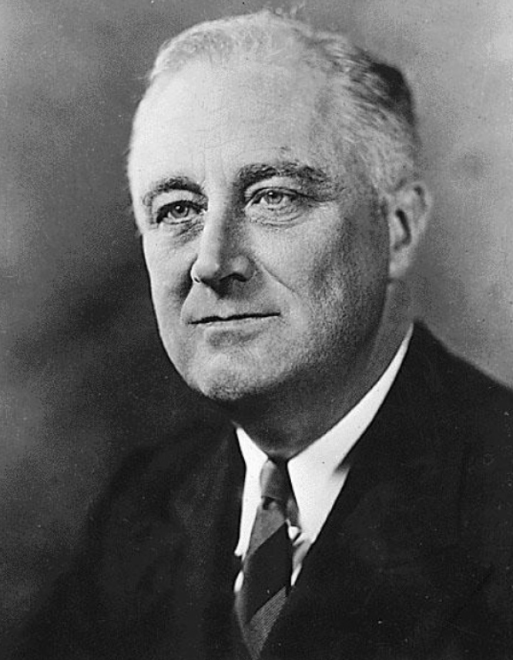
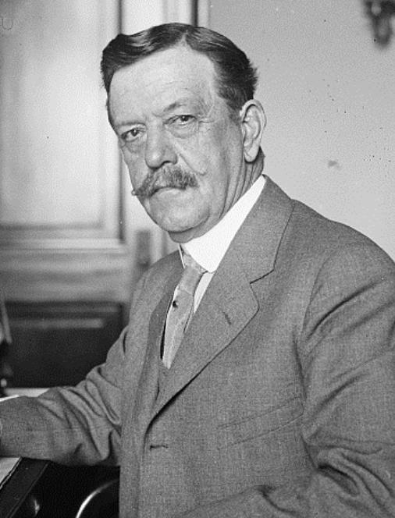
PRO
AGAINST
Franklin D. Roosevelt (D)
Ellisson D. Smith (D)

Slide 3
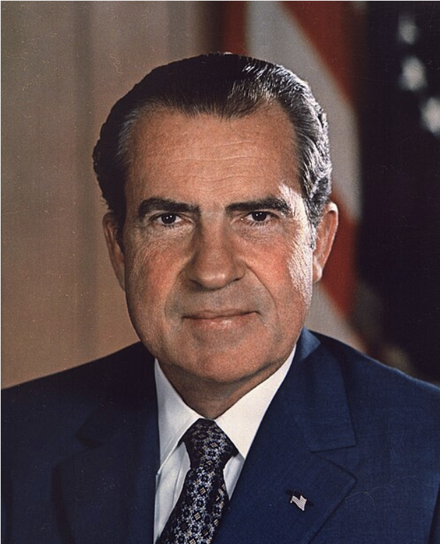
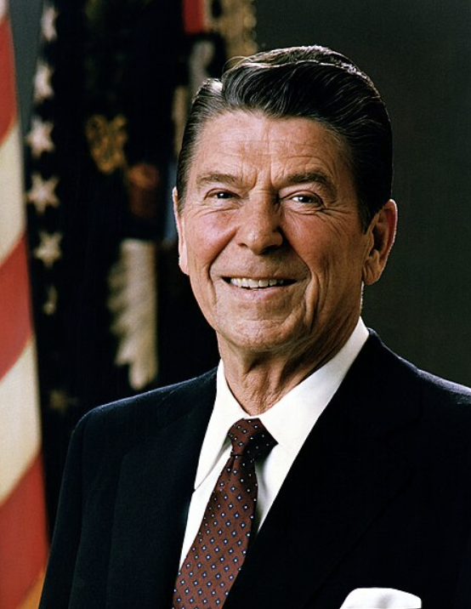
PRO
AGAINST
Richard Nixon (R)
Ronald Reagan (R)

Slide 4
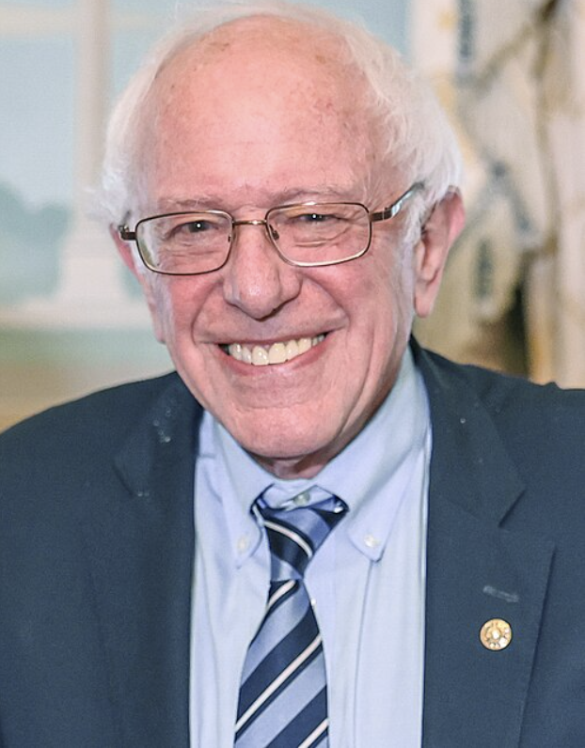
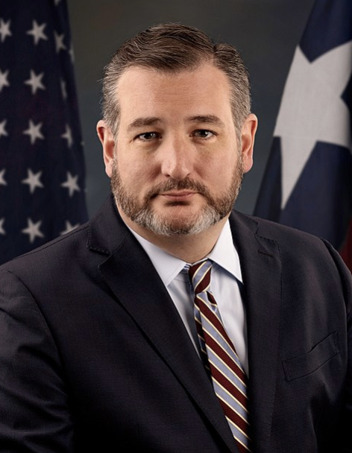
PRO
AGAINST
Bernie Sanders (D)
Ted Cruz (R)

